Slide 1
编译原理
第五章 语法分析
自下而上分析法之第一部分
徐 德 智
中南大学
2023年
copyright © 2023 by Xu Dezhi

Slide 2
语法分析方法分类图
语法分析
自上而下分析
自下而上分析
LL(1)分析法
算符优先分析法
LR分析法
LR(0)
SLR(1)
LR(1)
LALR(1)

Slide 3

例：自下而上 and 自上而下
自下而上：从给定的语句（即终结符串）反推，符合语法就合法，否则就非法；
自上而下：从语法开始符号正推，尝试各种可能的推导，有一个推导能推出给定的语句，则该语句合法，否则非法。
自下而上：
(1)S→aA
(2)A→Ab|b
abb→aAb→aA→S
为什么不是
abb→aAb→aAA
？
S
自上而下：
a
A
S→aA→aAb→abb
？
为什么不是
S→aA→ab
A
b
b

Slide 4
5.1、自下而上分析的基本问题

Slide 5
语法分析示意图
所有语法分析的总体结构都是如此！
输入串：
program | id | var | ... | #
#
语法分析总控程序
分析表
自动机（PDA）

Slide 6
自下而上分析示例
1 | $
2 1 | x $
3 2 1 | x x $
4 3 2 1 | y x x $
5 3 2 1 | T x x $
0:S’→S
1:S→xxT
2:T→y
6 1 | S $
xy$
y$
$
输入串：xxy$
字
s：移进
shift
 | 动作(ACTION) |  |  | 转移(GOTO)
 | x | y | $ | S | T
1 | s₂ |  |  | g₆
2 | s₃
3 |  | s₄ |  |  | g₅
4 | r₂ | r₂ | r₂
5 | r₁ | r₁ | r₁
6 |  |  | accept
状
符
态
r：归约
reduce
g：转移
goto

Slide 7
归约再举例
设文法G(S)：
(1) S→aAcBe
(2) A→b
(3) A→Ab
(4) B→d
试对abbcde进行“移进－归约”分析。
S
a
A
c
B
e
A
b
d
b
a
b
a
A
a
b
A
a
A
a
c
A
a
d
c
A
a
e
B
c
A
a
S
B
c
A
a
bbcde
bcde
bcde
cde
cde
de
e
abbcde
e

Slide 8
分析树
语法分析过程可用子树表示出来，叫分析树；
每一步归约都可对应一棵子树，随着归约的完成，这些子树被连成一棵统一的分析树。
A
A
B
S
A
b
a
A
c
B
e
b
d
A
b
b
d
b

Slide 9
短语、直接短语、句柄—举例
输入串：abbcde
S
a
A
c
B
④
e
A
b
②
③
d
①
b

Slide 10
短语、直接短语、句柄—关系图示
直接短语
句柄
短语

Slide 11
规范推导和规范归约
最右推导被称为规范推导，由规范推导得到的句型称为规范句型；
如果文法G是无二义的（一个句子不存在两棵语法树），那么，规范推导（最右推导）的逆过程必是规范归约（最左归约）；
规范归约的中心问题是：如何确定一个句型的句柄？
给出寻找句柄的不同算法就给出了不同的规范归约方法；
所有的规范归约或以规范归约为思路的语法分析都是围绕寻找句柄或寻找类似句柄而展开。

Slide 12
核心概念小结
1、自下而上的规范归约
最右推导的逆过程
2、关键概念
句柄
3、分析过程
驱动程序+分析表+堆栈
PDA

Slide 13
作业
已知初始态为0，文法的分析表为下图：
请分别给出“int x,y,z;”和“int x,y;z;”的分析栈变化过程，并给出分析的结论。
字
0：S’→S
1：S→int T
2：T→id,T
3：T→id;
 | 动作(ACTION) |  |  |  |  | 转移(GOTO)
 | int | id | ， | ； | $ | T | S
0 | s₁ |  |  |  |  |  | g₇
1 |  | s₃ |  |  |  | g₂
2 | r₁ | r₁ | r₁ | r₁ | r₁
3 |  |  | s₅ | s₄
4 | r₃ | r₃ | r₃ | r₃ | r₃
5 |  | s₃ |  |  |  | g₆
6 | r₂ | r₂ | r₂ | r₂ | r₂
7 |  |  |  |  | acc
状
符
态

Slide 14
5.2、算符优先分析

Slide 15
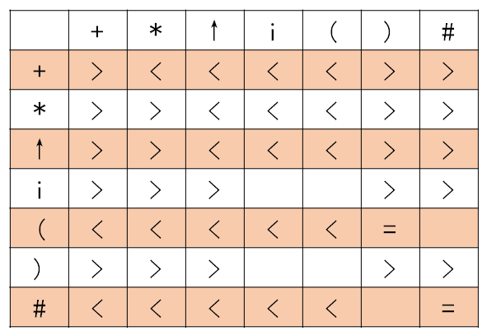
表5.1-优先关系表
此处的计算其实就是归约！
优先级决定了归约的次序。
E
(1)E→E+E
(2)E→E*E
(3)E→E↑E
(4)E→i|(E)
E
+
E
E
*
E
i
i
i
E
+
E
#
E
E
#
i₃
*
E
+
E
#
E
*
E
+
E
#
(1)E→E+T
(2)E→T
(3)T→T*F
(4)T→F
(5)F→P↑F
(6)F→P
(7)P→(E)
(8)P→i
*
E
+
E
#
E
E
+
T
i₁
#
E
#
*
E
#
i₂
*
E
#
E
*
E
#
E
#
+
E
#
i₃
+
E
#
E
+
E
#
#
E
#
i₁
#
P
#
*
P
#
i₂
*
P
#
P
*
P
#
i₃
+
T
#
P
+
T
#
#
#
i₁
#
E
#
+
E
#
i₂
+
E
#
T
#
E
+
E
#
E
#
+
T
#
E
T
F
+
E
T
*
F
P
i
E
*
E
F
P
i₃
P
i₂
i₁*i₂+i₃
i₁+i₂*i₃
i
i
i₁

Slide 16

算符优先文法
定义：
无二义；
文法中不存在P→…BC…形式的产生式；
即，不存在有相邻的非终结符的产生式。
文法中不存在空串，且定义了确定的优先级；

Slide 17
算符优先级的定义
(1)E→E+T
(2)E→T
(3)T→T*F
(4)T→F
(5)F→P↑F
(6)F→P
(7)P→(E)
(8)P→i
设G是算符文法，对任何一对终结符a、b，有：
a=b，当且仅当文法G中含有形如P→…ab…或P→…aQb…的产生式；
a＜b，当且仅当G中含有形如P→…aR…的产生式，而R→b或R→Qb；
a＞b，当且仅当G中含有形如P→…Rb…的产生式，而R→a或R→aQ
本质：后出场的是“大人物”。
4↑5↑2=4⁵²

Slide 18
从文法构造优先关系表算法
通过检查G的每个产生式的每个候选式，可找出所有满足a=b的终结符对;
为了找出所有满足关系＜和＞的终结符对，首先对G的每个非终结符P构造两个集合FIRSTVT(P)和LASTVT(P);
FIRSTVT(P)={a|P⇒a…或P⇒Qa…，a∈V_{T}，而Q∈V_{N}}
LASTVT(P)={a|P⇒...a或P⇒…aQ，a∈V_{T},而Q∈V_{N}}
+
+
+
+

Slide 19
构造FIRSTVT（P）的规则
可用下面的两条规则来构造集合FIRSTVT（P）
若有产生式P→a…或者P→Qa...，
则：a∈FIRSTVT(P)；
若a∈FIRSTVT(Q)，且有产生式P→Q...，
则：a∈FIRSTVT(P)

Slide 20
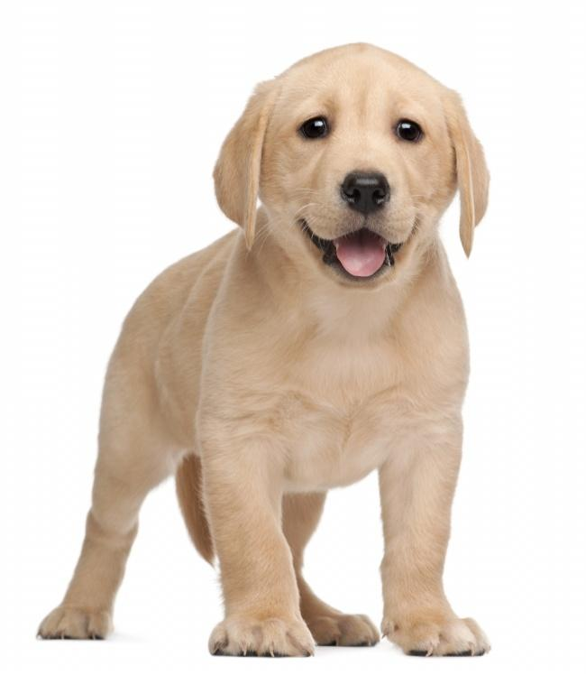
不动点计算FIRSTVT
E→E+T|T
T→T*F|F
F→P↑F|P
P→(E)|i
 | 0 | 1 | 2 | 3 | 4
E | {} | {+} | {+,*} | {+,*,↑} | {+,*,↑,(,i}
T | {} | {*} | {*,↑} | {*,↑,(,i} | {*,↑,(,i}
F | {} | {↑} | {↑,(,i} | {↑,(,i} | {↑,(,i}
P | {} | {(,i} | {(,i} | {(,i} | {(,i}
如何构造LASTVT？

Slide 21
两个集合的用处
有了FIRSTVT(P)和LASTVT(P)之后，就可以通过检查每个产生式的候选式，来确定终结符之间的＜和＞关系，即：构造出分析表。
假定有个产生式的一个候选式形为
…aP…
那么，对任何b∈FIRSTVT(P)，a＜b
假定有个产生式的一个候选式形为
…Pb…
那么，对任何a∈LASTVT(P)，a＞b

Slide 22
例：FIRSTVT、LASTVT、分析表
S’→#S#
S→aBd
B→bc
#＜Firstvt(S)={a}
Lastvt(S)={d}＞#
a＜Firstvt(B)={b}
Lastvt(B)={c}＞d
abcd#
 | 0 | 1
B | {} | {b}
S | {} | {a}
S’ | {} | {#}
 | 0 | 1
B | {} | {c}
S | {} | {d}
S’ | {} | {#}
 | a | b | c | d | #
a |  | < |  | =
b |  |  | =
c |  |  |  | >
d |  |  |  |  | >
# | < |  |  |  | =
#
a
#
b
a
#
c
b
a
#
B
a
#
d
B
a
#
S
#
#
S
#
S’
2
2
3
2
1
FIRSTVT
LASTVT
1
1

Slide 23
作业
求出下列文法G[S]的FirstVt、LastVt并构造优先表。
S→(T)|a
T→T+S|S

Slide 24
算符优先分析的内部机理

Slide 25
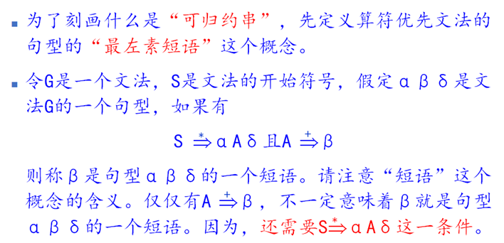
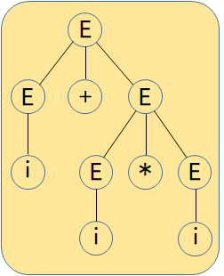
短语、素短语、最左素短语
最左素短语是算符优先分析法的原理性概念和理解实际分析过程的要件。
短语的二要素
本质：子树叶

Slide 26
例-短语、素短语、最左素短语
+
考察下列文法的一个句型P*P+i，尽管有E⇒P+i的存在，但显然P+i并不是句型P*P+i的一个短语。
E→E+T|T
T→T*F|F
F→P↑F|P
P→(E)|i
E
E
E
+
T
E
+
T
T
F
T
F
P、P*P、i和P*P+i都是句型P*P+i的短语；
P*P和i是素短语；
P*P是最左素短语。
T
*
F
P
F
P
P
i
F
P
i
P

Slide 27
短语、素短语、最左素短语—关系图
素短语
最左素短语
短语

Slide 28
定理
一个算符优先文法G的任何句型的最左素短语是满足如下条件的最左子串#N_{i}a_{j}…N_{i}a_{i}#
a_{j-1}＜a_{j}
a_{j}=a_{j+1}=…=a_{i-1}=a_{i}
a_{i}＞a_{i+1}
N_{i}a_{j}......N_{i}a_{i}
a_{j-1}
a_{i+1}
形象的图示
该定理最大的威力和用处是：
不需要知道（实际上是不知道）推导树也能找出最左素短语。

Slide 29
例-短语、素短语、最左素短语
句型#i₁*i₂+i₃#的素短语、最左素短语
#<<i₁>*<i₂>>+<i₃>#
短语：i₁，i₂，i₃，i₁*i₂，i₁*i₂+i₃
素短语：i₁，i₂，i₃
最左素短语：i₁
E
E
+
T
T
F
T
*
F
P
F
P
i₃
P
i₂
i₁

Slide 30
算符优先分析一般并不等价于规范归约
E
E
E
+
P
E
+
T
P
+
T
i
E
+
T
F
i
P
*
P
T
T
*
F
P
F
F
P
i
i
i
考虑下面的文法的句子i+i*i+i：
E→E+T|T
T→T*F|F
F→P↑F|P
P→(E)|i
P
P
i
i
i

Slide 31
规范归约和算符优先比较
14
E
7
E
E
+
T
+
T
13
6
4
T
T
*
F
T
*
10
4
3
12
F
T
*
F
P
*
P
2
7
9
11
5
P
F
P
d
P
P
d
1
6
8
1
3
a
P
c
a
P
c
5
2
b
b
a+b*c*d
规范归约
算符优先归约

Slide 32
例-优先分析
E
E
+
T
*
#
i₂
*
#
*
#
i₃
+
#
分析i₁*i₂+i₃
#
+
#
i₁
#
P
#
*
P
#
i₂
*
P
#
P
*
P
#
i₃
+
T
#
P
+
T
#
#
i₁
#
T
#
+
#
E
#
#
#
#
T
F
T
*
F
P
F
P
i₃
右
P
i₂
 | + | * | ↑ | i | ( | ) | #
+ | > | < | < | < | < | > | >
* | > | > | < | < | < | > | >
↑ | > | > | < | < | < | > | >
i | > | > | > |  |  | > | >
( | < | < | < | < | < | =
) | > | > | > |  |  | > | >
# | < | < | < | < | < |  | =
左
i₁
(1)E→E+T
(2)E→T
(3)T→T*F
(4)T→F
(5)F→P↑F
(6)F→P
(7)P→(E)
(8)P→i

Slide 33
作业1
算符优先分析中，非终结符实际上是无用的，归约发生时，非终结符也根本不需要参与，请问：
既然没有非终结符，终结符都归约到哪里去了？
请论述上面的问题。
要求并提示：
论述不少于300字，若少于此300字，你能把道理说清楚的可能性极小。

Slide 34
作业2
已知G[S]如下：
S→(T)|a
T→T+S|S
请按规范归约的次序给出规范归约输入串(a+a)的过程中出现的所有句柄，开始符号S不计入句柄；
请给出算符优先分析法的分析过程；
回答：算符优先分析与规范归约分析是一回事吗？为什么？

Slide 35
优先函数
每个终结符θ与两个函数相对应：
θ₁＜θ₂，则f(θ₁)＜g(θ₂)
θ₁＝θ₂，则f(θ₁)＝g(θ₂)
θ₁＞θ₂，则f(θ₁)＞g(θ₂)
例：优先表对应的优先函数
 | + | * | ↑ | ( | ) | i | #
f | 2 | 4 | 5 | 0 | 6 | 6 | 0
g | 1 | 3 | 6 | 7 | 0 | 7 | 0
注意：
优先函数不能产生矛盾；
优先函数不唯一。

Slide 36
优先函数（续）
例：构造优先函数算法之一：
 | + | * | ↑ | ( | )
f | 4 | 6 | 6 | 2 | 9
g | 3 | 5 | 8 | 8 | 2
连线指向规则：
f→g，横看它大于谁？
g→f，竖看谁小于它？
f₊
f*
f↑
f₍
f₎
g₊
g*
g↑
g₍
g₎

Slide 37

To be continue...

